Slide 1
ВЫПУКЛЫЕ МНОГОГРАННИКИ

Slide 2
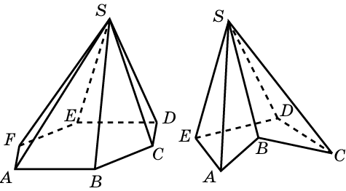
Многогранник называется выпуклым, если он является выпуклой фигурой, т. е. вместе с любыми двумя своими точками целиком содержит и соединяющий их отрезок.
Куб, параллелепипед, треугольные призма и пирамида являются выпуклыми многогранниками.
На рисунке приведены примеры выпуклой и невыпуклой пирамиды.

Slide 3
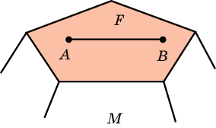
Теорема. В выпуклом многограннике все грани являются выпуклыми многоугольниками.
Действительно, пусть F - какая-нибудь грань многогранника M, и точки A, B принадлежат грани F. Из условия выпуклости многогранника M, следует, что отрезок AB целиком содержится в многограннике M. Поскольку этот отрезок лежит в плоскости многоугольника F, он будет целиком содержаться и в этом многоугольнике, т. е. F - выпуклый многоугольник.

Slide 4
Теорема. Всякий выпуклый многогранник может быть составлен из пирамид с общей вершиной, основания которых образуют поверхность многогранника.
Доказательство. Пусть M - выпуклый многогранник. Возьмем какую-нибудь внутреннюю точку S многогранника M, т. е. такую его точку, которая не принадлежит ни одной грани многогранника M. Соединим точку S с вершинами многогранника M отрезками. Заметим, что в силу выпуклости многогранника M, все эти отрезки содержатся в M. Рассмотрим пирамиды с вершиной S, основаниями которых являются грани многогранника M. Эти пирамиды целиком содержатся в M, и все вместе составляют многогранник M.

Slide 5
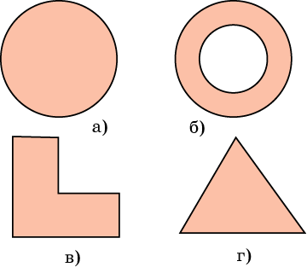
Упражнение 1
На рисунке укажите выпуклые и невыпуклые плоские фигуры.
Ответ: а), г) – выпуклые; б), в) – невыпуклые.
Notes:
В режиме слайдов ответ появляется после кликанья мышкой.

Slide 6
Упражнение 2
Докажите, что пересечение двух или нескольких выпуклых фигур является выпуклой фигурой?
Решение. Пусть Ф₁, …, Ф_{n} – выпуклые фигуры. Ф – их пересечение. Если точки A, B принадлежат Ф, то они принадлежат фигурам Ф₁, …, Ф_{n}. В силу выпуклости этих фигур, в них содержится и отрезок AB. Следовательно, отрезок AB содержится и в их пересечении Ф. Значит, Ф – выпуклая фигура.
Notes:
В режиме слайдов ответ появляется после кликанья мышкой.

Slide 7
Упражнение 3
Всегда ли объединение выпуклых фигур является выпуклой фигурой?
Ответ: Нет.
Notes:
В режиме слайдов ответ появляется после кликанья мышкой.

Slide 8
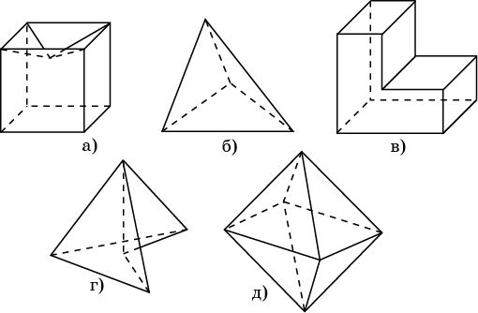
Упражнение 4
На рисунке укажите выпуклые и невыпуклые многогранники.
Ответ: б), д) – выпуклые; а), в), г) – невыпуклые.
Notes:
В режиме слайдов ответ появляется после кликанья мышкой.

Slide 9
Упражнение 5
Может ли сечением выпуклого многогранника плоскостью быть невыпуклый многоугольник?
Ответ: Нет.
Notes:
В режиме слайдов ответ появляется после кликанья мышкой.

Slide 10
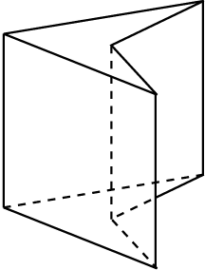
Упражнение 6
Нарисуйте какую-нибудь невыпуклую призму.
Ответ: Например,
Notes:
В режиме слайдов ответ появляется после кликанья мышкой.

Slide 11
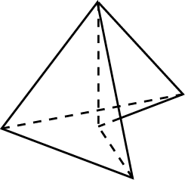
Упражнение 7
Нарисуйте какую-нибудь невыпуклую пирамиду.
Ответ: Например,
Notes:
В режиме слайдов ответ появляется после кликанья мышкой.

Slide 12
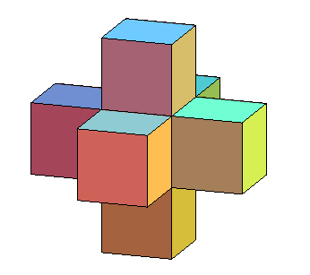
Упражнение 8
Приведите пример невыпуклого многогранника, у которого все грани являются выпуклыми многоугольниками.
Ответ: Например, многогранник, составленный из семи кубов, называемый пространственным крестом.
Notes:
В режиме слайдов ответ появляется после кликанья мышкой.

Slide 13
Упражнение 9*
Докажите, что для любого n > 7 существует многогранник с n ребрами.
Решение. Если n = 2k (k >2), то примером многогранника с n ребрами является k-угольная пирамида.
Если n = 2k +3 (k > 2), то примером многогранника с n ребрами является k-угольная пирамида, у которой отрезан один угол при основании, как это было сделано ранее.
Notes:
В режиме ответ появляется после кликанья мышкой

Slide 14
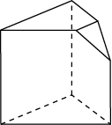
Упражнение 10*
Докажите, что для у любого многогранника найдутся две грани с одинаковым числом ребер. Приведите пример многогранника, у которого нет трех граней с одинаковым числом ребер
Решение. Рассмотрим грань многогранника с наибольшим числом ребер. Обозначим это число ребер n. К этой грани примыкают n граней, числа ребер которых могут быть 3, …, n. Таких чисел n – 2. Следовательно, среди этих n граней найдутся грани, имеющие одинаковое число ребер.
Пример многогранника, у которого нет трех граней с одинаковым числом ребер, изображен на рисунке.
Notes:
В режиме ответ появляется после кликанья мышкой

Slide 15
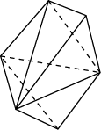
Упражнение 11*
Докажите, что для у любого многогранника найдутся две вершины, в которых сходится одинаковое число ребер. Приведите пример многогранника, у которого нет трех вершин с одинаковым числом ребер
Решение. Рассмотрим вершину многогранника с наибольшим числом ребер. Обозначим это число ребер n. Концами этих ребер являются n вершин, числа ребер которых могут быть 3, …, n. Таких чисел n – 2. Следовательно, среди этих n вершин найдутся вершины, в которых сходится одинаковое число ребер.
Пример многогранника, у которого нет трех вершин, в которых сходится одинаковое число ребер, изображен на рисунке.
Notes:
В режиме ответ появляется после кликанья мышкой

Slide 16
Упражнение 12*
Докажите, что для у любого многогранника число граней с нечетным числом ребер четно.
Решение. Предположим, что число граней с нечетным числом ребер нечетно. Тогда общее число ребер в этих гранях будет нечетным. Общее число ребер в гранях с четным числом ребер четно. Поэтому число ребер всех граней будет нечетно. Однако каждое ребро входит ровно в две грани, и при подсчете ребер, входящих в грани, мы считали каждое ребро дважды, т.е. оно должно быть четным. Противоречие. Следовательно, число граней с нечетным числом ребер должно быть четно.
Notes:
В режиме ответ появляется после кликанья мышкой

Slide 17
Упражнение 13*
Докажите, что для у любого многогранника число вершин, в которых сходится нечетное число ребер, четно.
Решение. Предположим, что число вершин с нечетным числом ребер нечетно. Тогда общее число ребер в этих вершинах будет нечетным. Общее число ребер в вершинах с четным числом ребер четно. Поэтому число ребер всех вершин будет нечетно. Однако каждое ребро соединяет ровно две вершины, и при подсчете ребер мы посчитали каждое ребро дважды, т.е. оно должно быть четным. Противоречие. Следовательно, число вершин с нечетным числом ребер должно быть четно.
Notes:
В режиме ответ появляется после кликанья мышкой

Slide 18
Упражнение 14*
Докажите, что если многогранник лежит по одну сторону от плоскости каждой своей грани, то он выпуклый.
Решение. Если многогранник лежит по одну сторону от плоскости каждой своей грани, то он является пересечением полупространств, ограниченных плоскостями граней. Так как полупространства являются выпуклыми фигурами, то и их пересечение является выпуклой фигурой.
Notes:
В режиме ответ появляется после кликанья мышкой

Slide 19
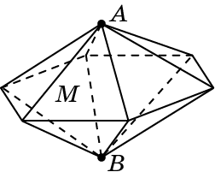
Упражнение 15*
Докажите, что выпуклый многогранник лежит по одну сторону от плоскости каждой своей грани.
Решение. Предположим противное, т.е. что существуют точки A и B многогранника, лежащие по разные стороны от плоскости некоторой грани М многогранника. Тогда пирамиды с основанием M и вершинами A и B содержатся в данном многограннике. Следовательно, многоугольник M не является гранью этого многогранника.
Notes:
В режиме ответ появляется после кликанья мышкой

